Slide 1

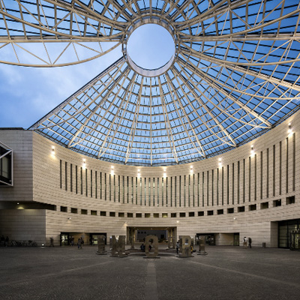
La lettera plastica

Slide 2
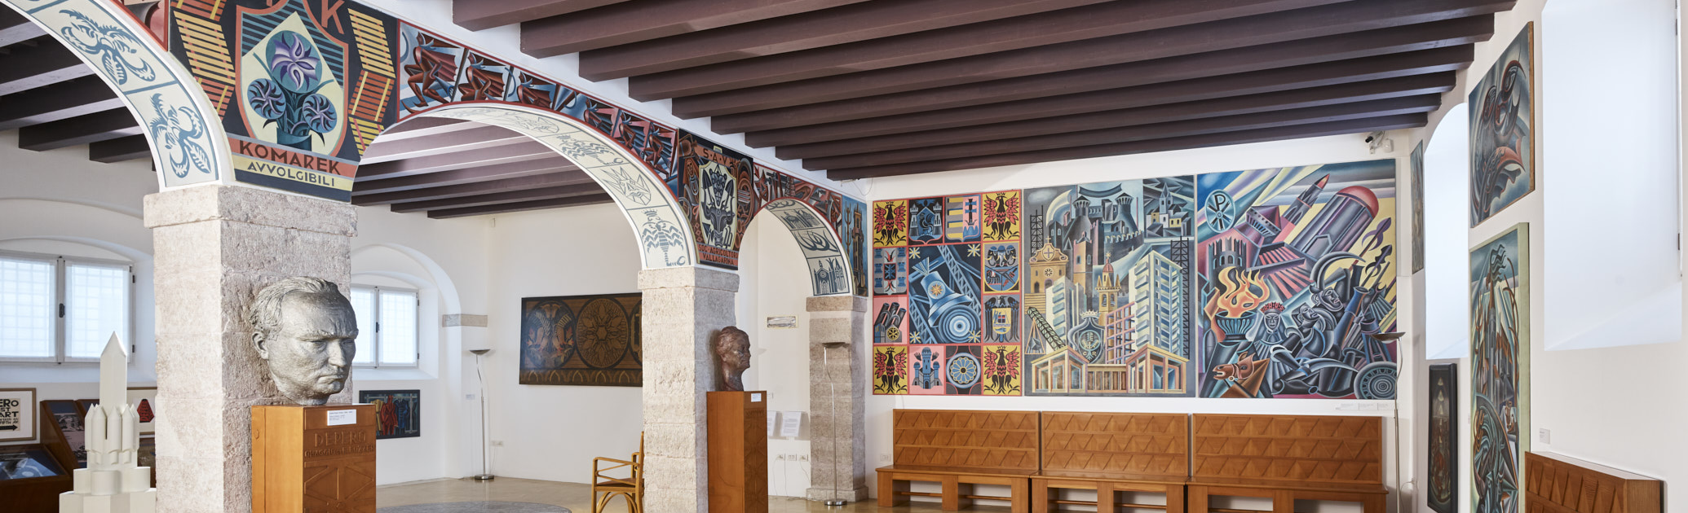
Da dove siamo partiti
Durante la gita scolastica a Rovereto, abbiamo visitato la Casa d’Arte Futurista Depero, un luogo ricco di opere uniche e colori vivaci.
La visita è stata molto interessante e, una volta tornati in classe, la professoressa ci ha proposto un progetto creativo, creare una lettera plastica.
Questa attività ci ha permesso di sperimentare nuove idee e mettere in pratica la nostra creatività, ispirati dalle opere che abbiamo visto.

Slide 3

Chi era Fortunato Depero?
Un artista futurista
Fortunato Depero (1892-1960) è stato un pittore, scultore e designer italiano, noto per la sua appartenenza al movimento futurista.
1
Il suo stile
Depero è famoso per le sue opere caratterizzate da:
2
Forme geometriche semplici e dinamiche.
Colori vivaci e accesi.
Composizioni che uniscono arte, design e pubblicità.
La Casa d’Arte Futurista
Depero fondò a Rovereto la Casa d’Arte Futurista, uno spazio dove realizzava opere uniche, come:
3
Manifesti pubblicitari.
Arazzi e mobili decorativi.
Libri e lettere futuriste.
Perché è importante?
Fortunato Depero ha rivoluzionato il modo di vedere l’arte, trasformandola in qualcosa di moderno, vivace e accessibile a tutti.
4

Slide 4

Che cos’è una lettera plastica?
La lettera plastica è un progetto artistico ispirato al lavoro di Fortunato Depero e al movimento futurista, che unisce creatività, design e tridimensionalità.
È una lettera tridimensionale, costruita con materiali rigidi come il cartoncino.
Si distingue per la sua combinazione di forme geometriche e dinamismo.
È ispirata al futurismo, che cerca di rendere l’arte moderna e innovativa, proprio come faceva Depero.

Slide 5
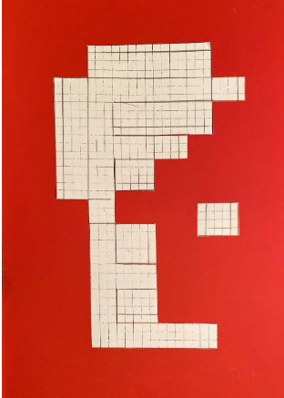
Progettazione della lettera
Siamo partiti disegnando la lettera scelta su un foglio a quadretti per facilitare il calcolo delle misure.
Abbiamo ritagliato ogni singolo pezzo con molta attenzione
I pezzi ritagliati sono stati disposti su un foglio rosso, come nella figura, per visualizzare la struttura finale della lettera.

Slide 6
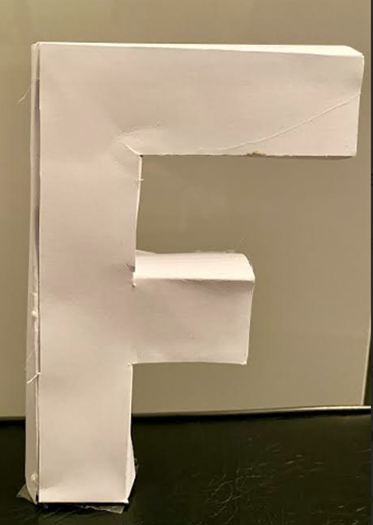
Assemblaggio della lettera
I pezzi ritagliati sono stati piegati lungo le linee per formare i lati della lettera.
Abbiamo aggiunto alette laterali per facilitare l’incollaggio tra le parti.
Con la colla abbiamo assemblato i vari elementi, formando una struttura solida tridimensionale.

